Slide 1
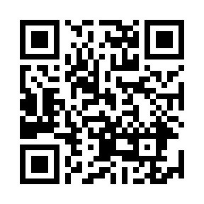
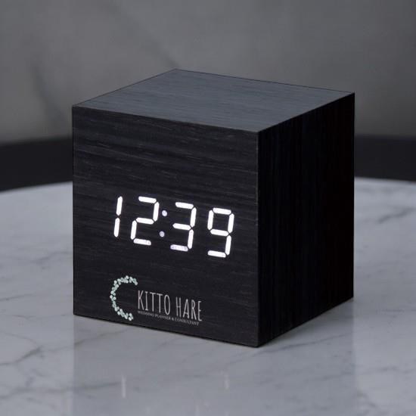
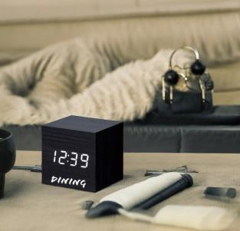
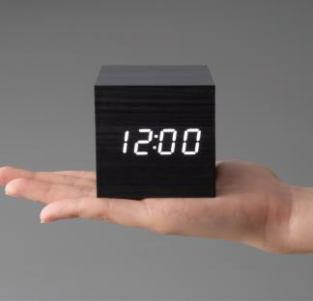
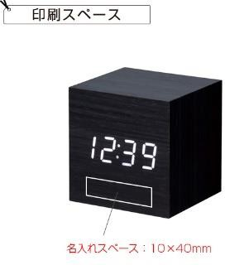
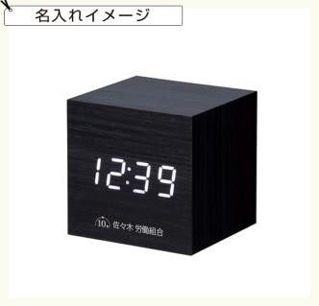
提案書（ 商品情報 ）
(会社名）
TEL：（電話番号）
デジタル時計 SI414609 | 60db以上の音に反応して 表示される機能が付いた便利なクロックです。
QRコードから商品ページをご覧頂けます
商品ID | 22414609
定価 | 2,420円 | 販売価格 | 2,057円
注文可能数 | 17個～ 単位未満の注文については、お問い合わせください。
セット内容 | デジタル時計 SI414609×1 USBケーブル
色 | 画像参照
サイズ | 本体：60×60×60mm、化粧箱：80×90×80mm
生産国 | 中国製
材質 | MDF、PVC
パッケージ | 化粧箱入
名入れ | ※印刷方法：シルク印刷 ※名入れ箇所：本体正面下部 ※名入れスペース：H10×W40mm
備考 | 名入れサイズ10×40mm60db以上の音に反応して表示される機能が付いた便利なクロックです。 ・時計・温度・カレンダー・アラーム・明るさ調整/3段階・電源は、USBと乾電池の2種類
在庫は流動的で、価格は暫定値です。決定前に必ず在庫確認と正式なお見積りをご依頼ください。

